Slide 1
Título: Gestão de Estoque em Comércio Eletrônico
Estoque

Slide 2


Importância da Gestão de Estoque
"Entender os diferentes tipos de estoque é crucial para uma gestão eficaz do inventário em um ambiente de comércio eletrônico e para garantir a disponibilidade adequada de produtos ao longo da cadeia de suprimentos online. No contexto de uma loja online, a gestão de estoque de produtos acabados refere-se aos itens finais prontos para serem vendidos aos clientes. Estes produtos passaram por todos os estágios de preparação e estão prontos para serem enviados ou armazenados até a distribuição. A compreensão detalhada de cada tipo de estoque é fundamental para otimizar o gerenciamento de inventário online. Cada tipo de estoque possui características únicas e requisitos específicos de gerenciamento, especialmente considerando aspectos como a velocidade de resposta às demandas dos clientes, integração com sistemas de gestão de pedidos e logística eficiente para entregas rápidas, e reduzir custos logísticos e atender às expectativas dos clientes de maneira mais eficaz."

Slide 3
Objetivos da Gestão de Estoque
Objetivos:
- Manter níveis adequados de estoque para atender à demanda dos clientes.
- Minimizar custos associados ao estoque, como armazenamento excessivo e obsolescência.
- Evitar escassez de produtos que possam prejudicar as vendas e a satisfação do cliente.
- Assegurar a precisão dos registros de estoque para tomada de decisões informadas.

Slide 4
Recebimento de Mercadorias
- Inspeção física das mercadorias recebidas para garantir que correspondam aos pedidos e estejam em boas condições.
- Registro imediato das entradas no sistema de gestão de estoque, incluindo quantidade, descrição do item, número de lote (se aplicável) e fornecedor.
- Etiquetagem adequada dos produtos para fácil identificação no estoque.

Slide 5
Armazenamento
- Organização física do estoque para facilitar a localização e o acesso aos itens.
- Utilização de métodos de armazenamento adequados às características dos produtos (por exemplo, temperatura controlada para itens perecíveis).
- Rotulagem clara de prateleiras ou áreas de armazenamento, indicando os tipos de produtos que devem ser armazenados nelas.

Slide 6
Contagem de Inventário
- Realização de contagens periódicas de inventário para verificar a precisão dos registros.
- Comparação dos resultados das contagens físicas com os registros do sistema e investigação de qualquer discrepância.
- Atualização imediata dos registros de estoque para refletir os resultados da contagem.

Slide 7
Gerenciamento de Pedidos
- Monitoramento contínuo dos níveis de estoque para identificar itens com baixo estoque ou em excesso.
- Geração de pedidos de reposição com base na demanda prevista nós lead times de fornecimento.
- Acompanhamento dos pedidos em andamento para garantir o recebimento oportuno das mercadorias.

Slide 8
Análise de Desempenho
- Avaliação regular dos indicadores-chave de desempenho, como taxa de giro de estoque, níveis de serviço ao cliente e custos de armazenamento.
- Identificação de áreas de melhoria e implementação de medidas corretivas conforme necessário.

Slide 9
Gestão de estoque
"Uma gestão de estoque eficaz é essencial para garantir a disponibilidade de produtos, otimizar os custos e satisfazer as necessidades dos clientes. Ao seguir os procedimentos descritos neste manual e manter uma abordagem disciplinada para o controle de inventário, a empresa pode alcançar maior eficiência operacional e vantagem competitiva."

Slide 10
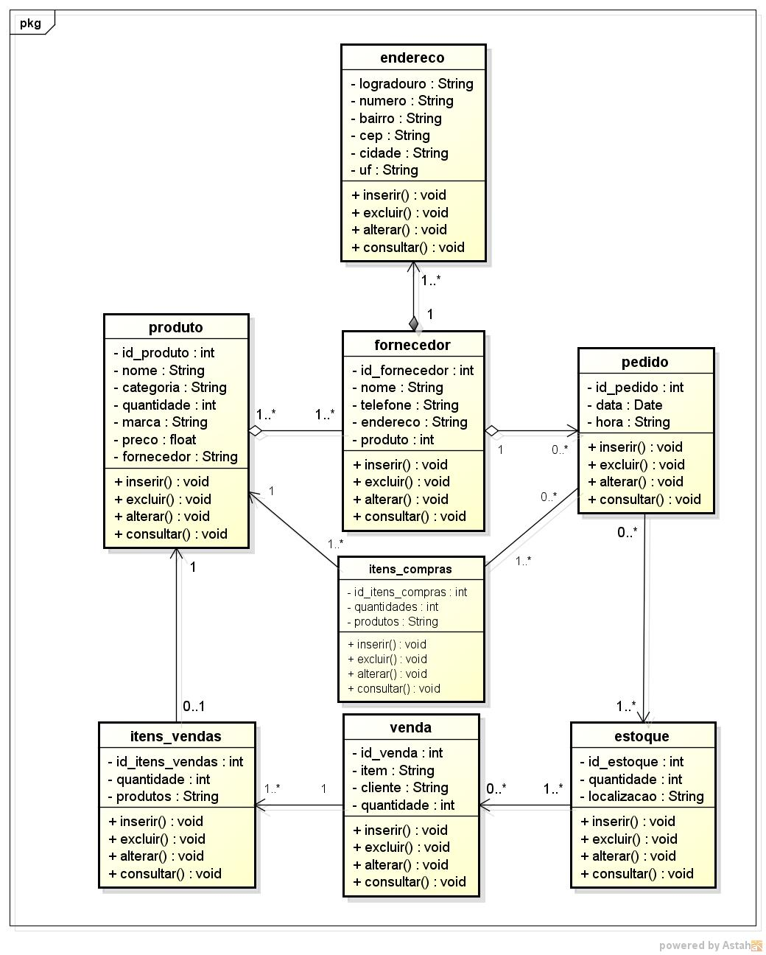
Diagrama de classe

Slide 11
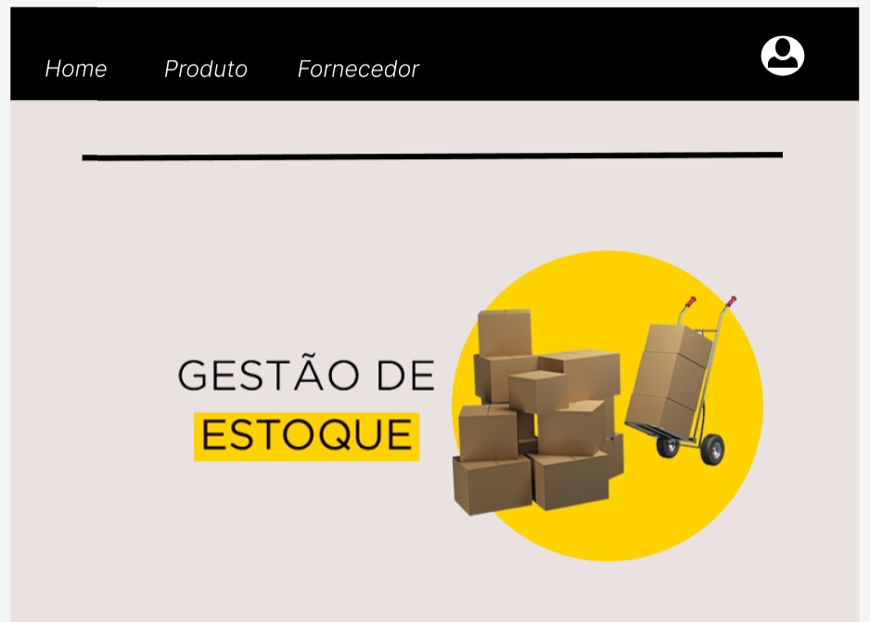
Protótipo do Figma
Tela Home

Slide 12
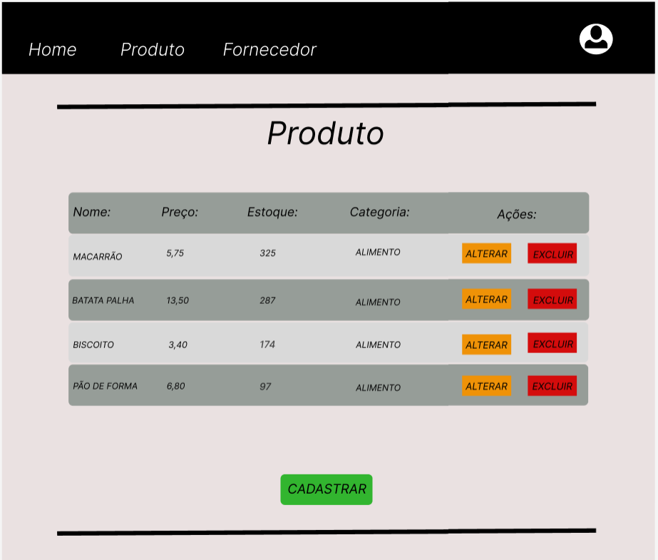
Protótipo do Figma
Tela Produtos

Slide 13
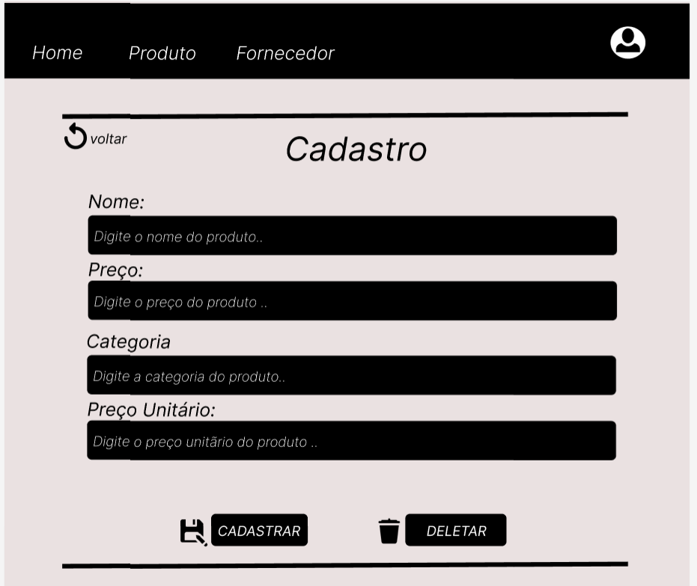
Protótipo do Figma
Tela Cadastro
De Produtos

Slide 14
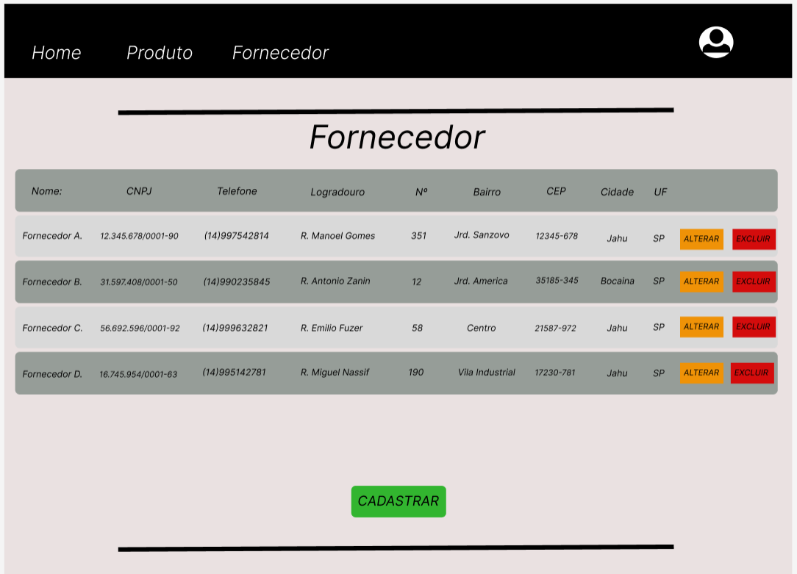
Protótipo do Figma
Tela Fornecedor

Slide 15
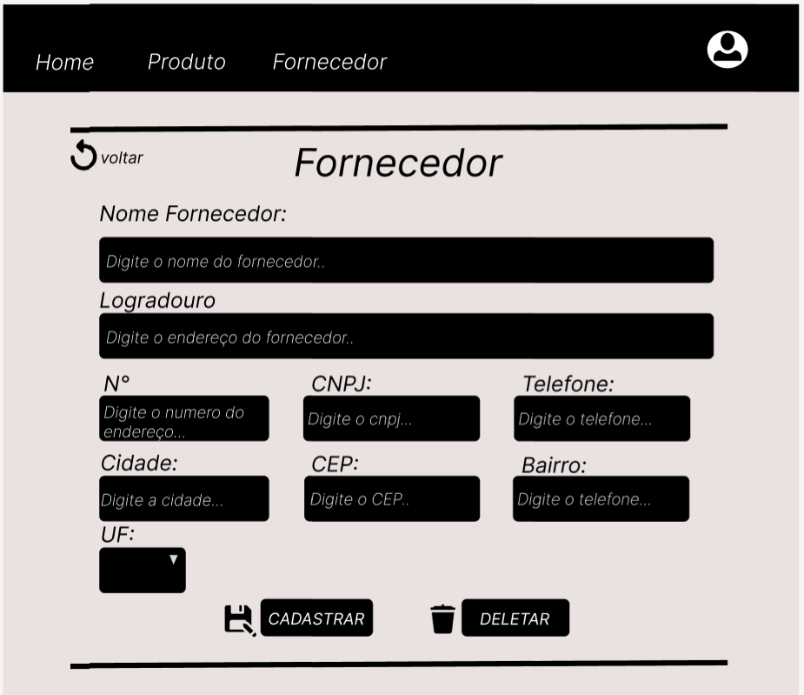
Protótipo do Figma
Tela Cadastro de Fornecedor

